Slide 1

Курсовая работа по теме
«Цифровая живопись»
Выполнила студентка 2 курса направления ИВТ
Царулкова Анастасия Витальевна

Slide 2
Цель исследования
Анализ инструментов, программных средств и техник цифровой живописи.

Slide 3
Задачи исследования
Исследование технических требований.
Анализ программного обеспечения.
Создание алгоритма создания изображений, относящихся к цифровой живописи.

Slide 4
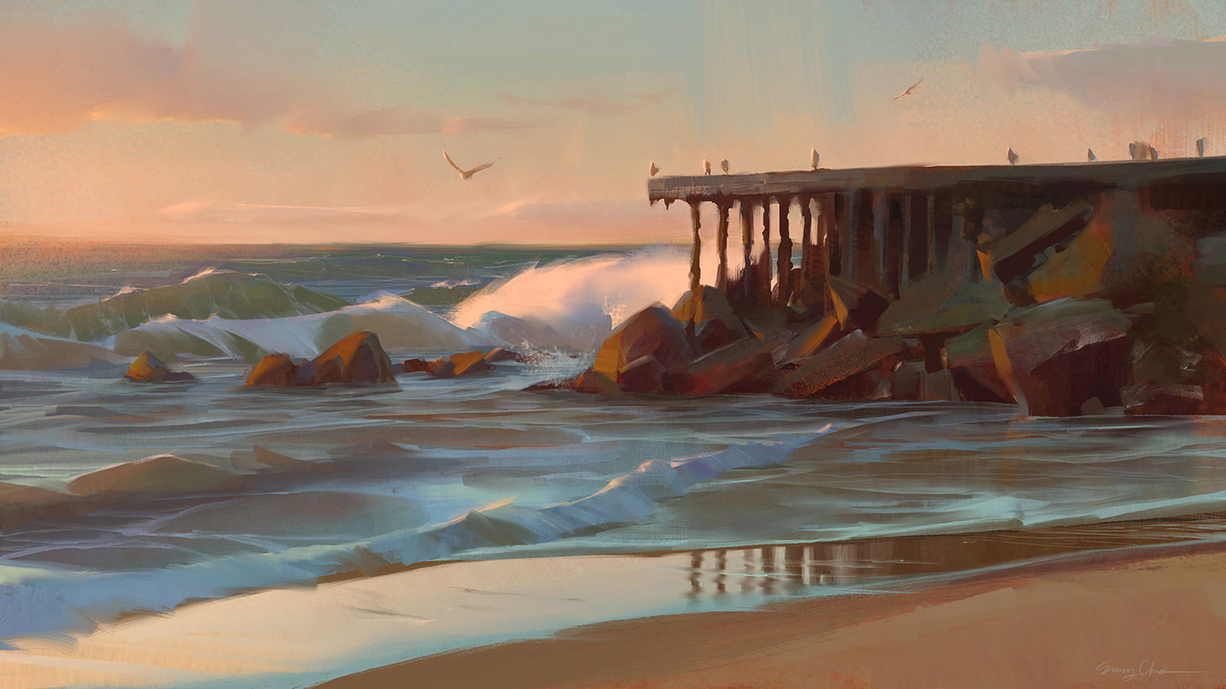
Понятие цифровой живописи

Slide 5
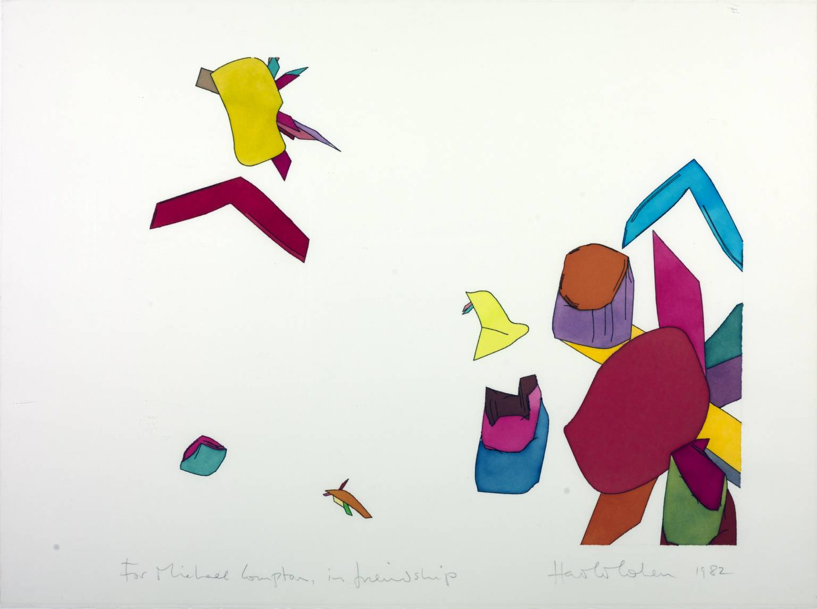
AARON

Slide 6
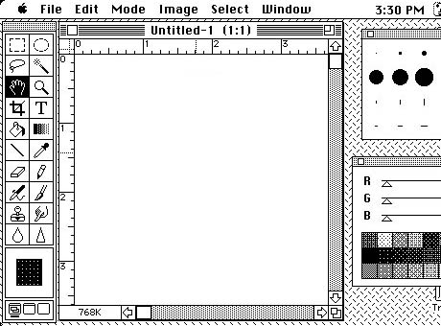
Adobe Photoshop 1990

Slide 7
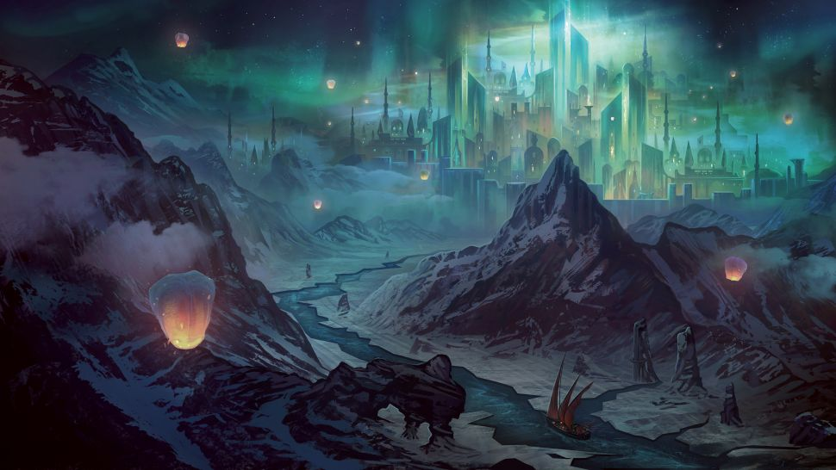
Элин Спиллер

Slide 8
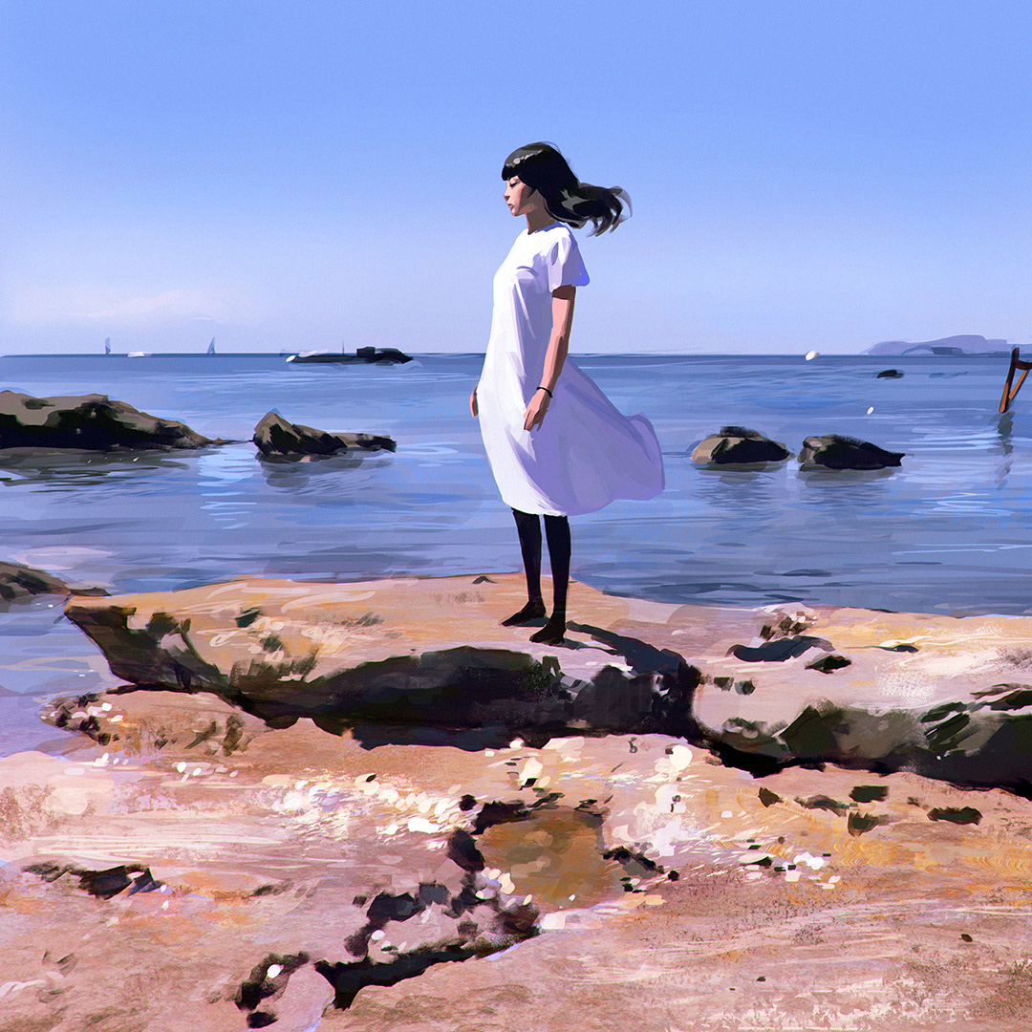
Илья Кувшинов

Slide 9
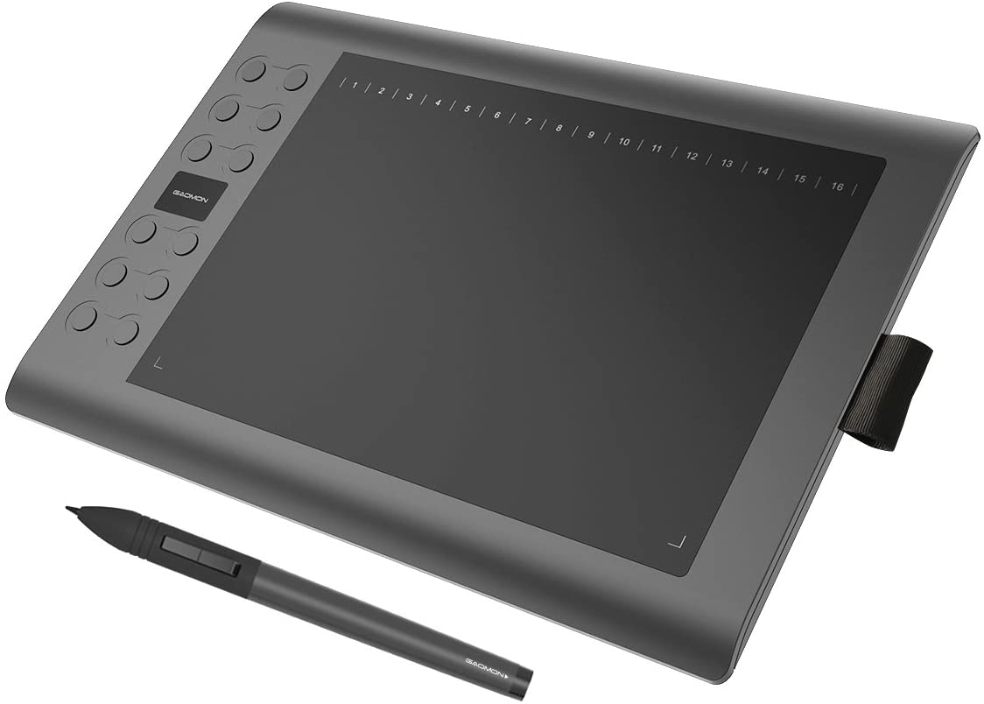
Графический планшет

Slide 10
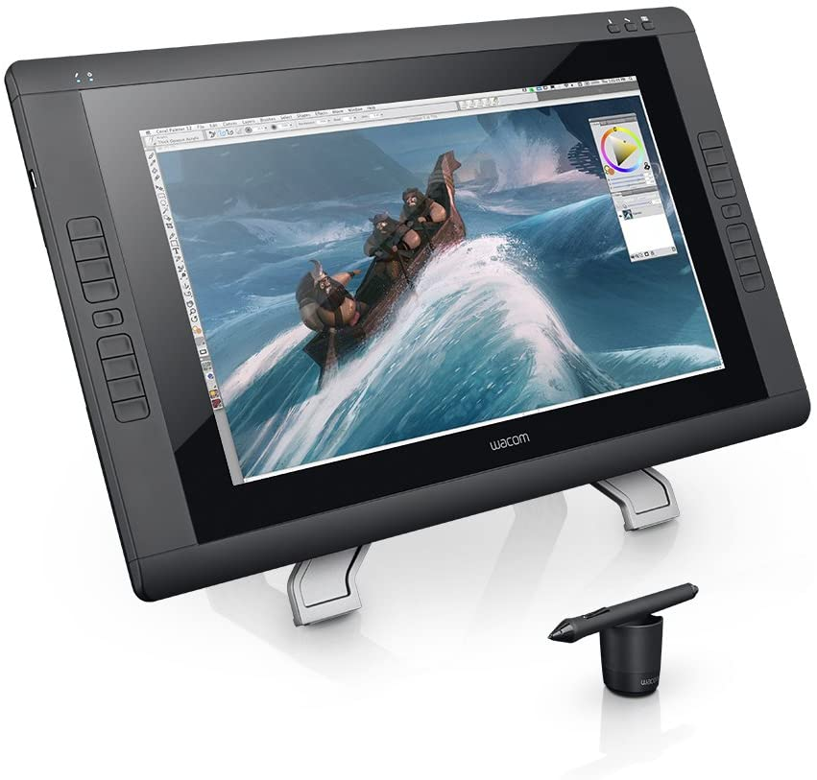
Планшет-дисплей

Slide 11

Планшет «Все-в-одном»

Slide 12


Adobe Photoshop CC и Krita

Slide 13
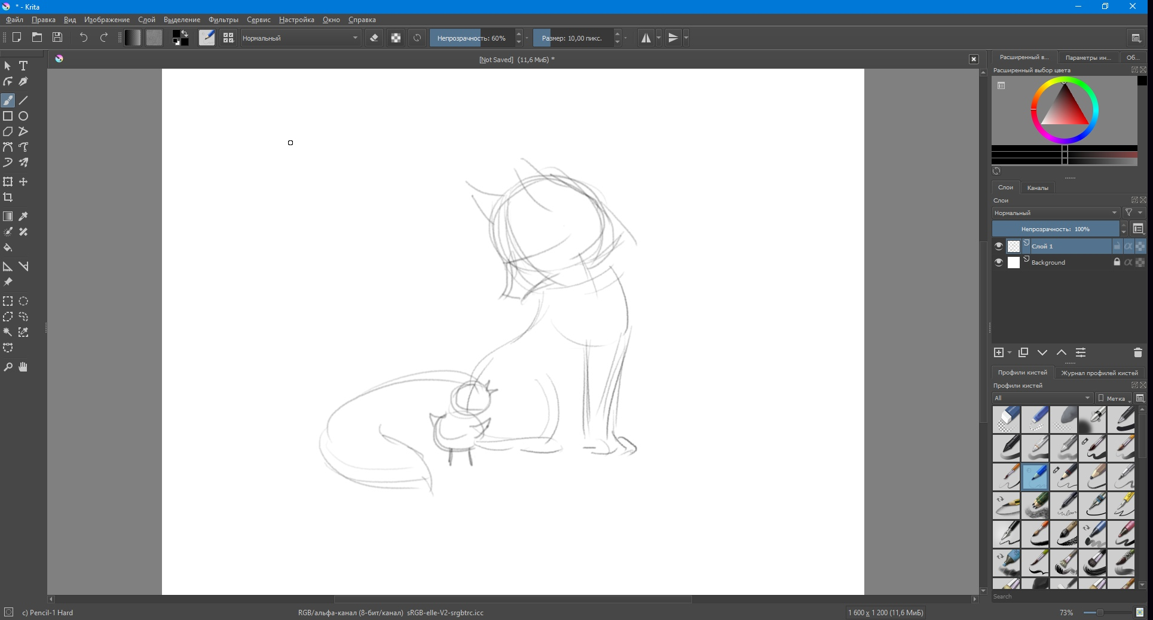

Slide 14
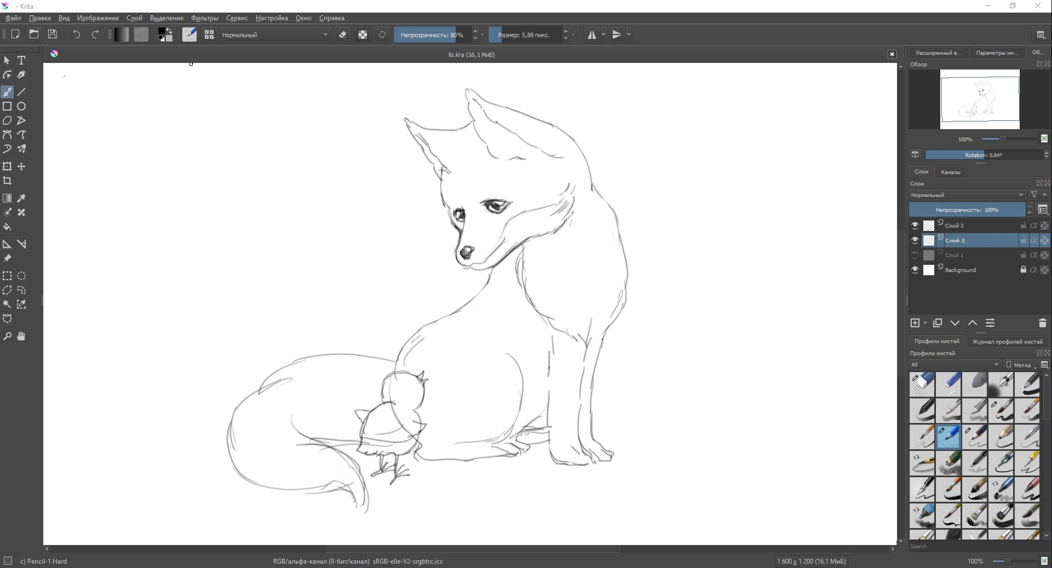

Slide 15
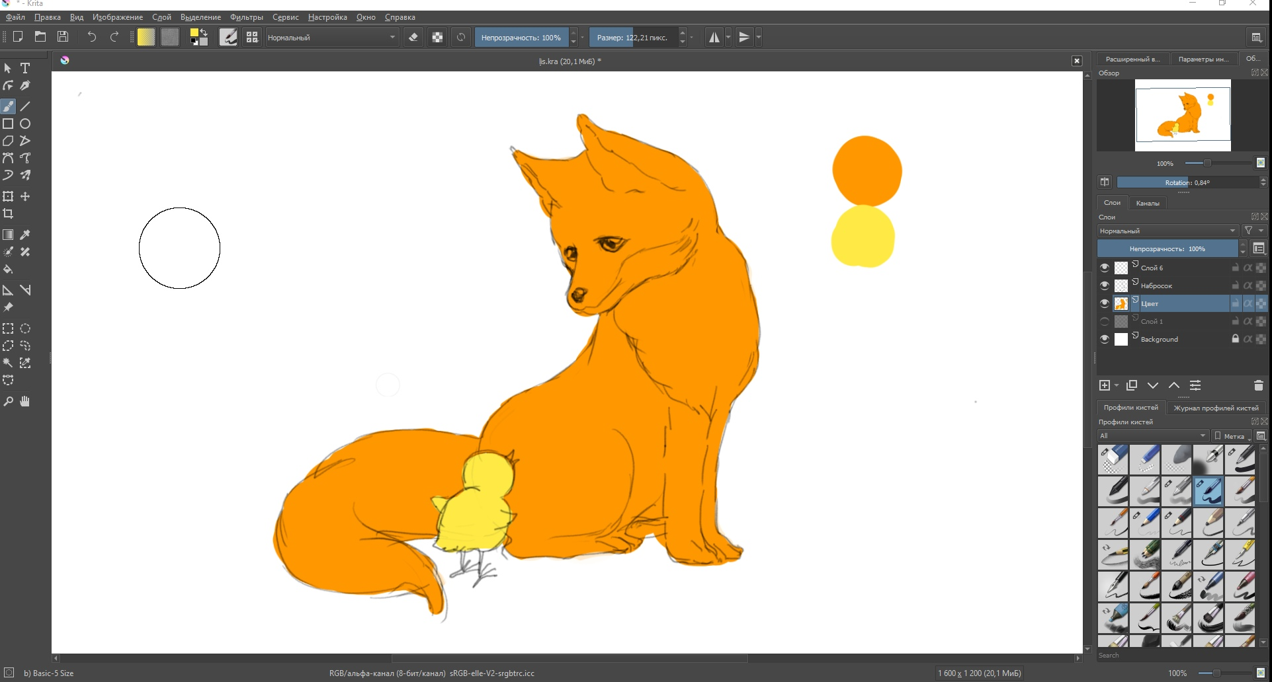

Slide 16
